Slide 1
危險聲音&語音辨識

Slide 2
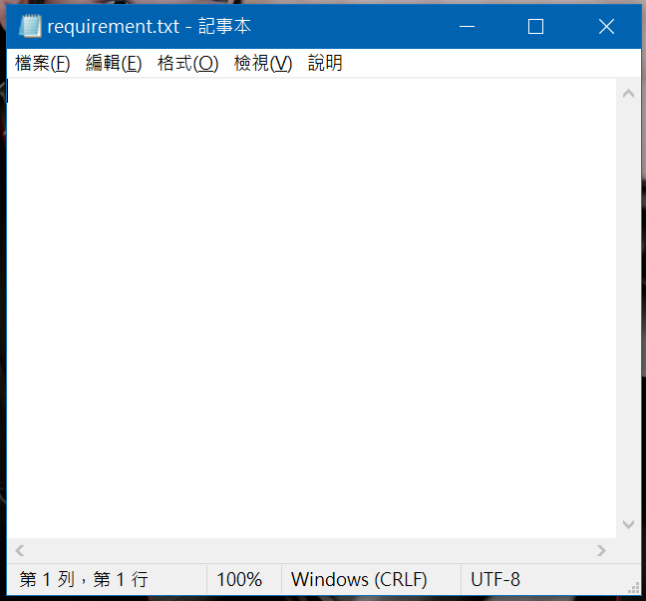
版本控管
keras
tensorflow
scipy
librosa
pandas
matplotlib
tqdm
ipywidgets
pyaudio
SpeechRecognition
虛擬環境
conda create --name py39 python=3.9
//model
pip install keras (2.9.0)
pip install tensorflow (2.9.1)
pip install scipy (1.8.1)
pip install librosa
pip install pandas
pip install matplotlib
pip install tqdm
pip install ipywidgets
//realtimeTest_warning.py
pip install C:\Users\USER\Downloads\PyAudio-0.2.11-cp39-cp39-win_amd64.whl
( https://www.lfd.uci.edu/~gohlke/pythonlibs/#pyaudio )
pip install SpeechRecognition

Slide 3
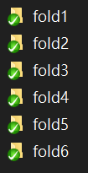
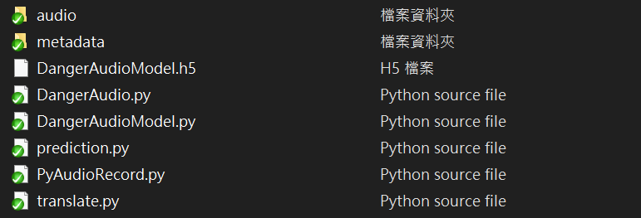

檔案資料夾

Slide 4
流程
讀取資料訓練模型
即時錄製聲音進行文字辨識及危險判斷
讀取資料
資料預處理
訓練模型
產生模型
錄製聲音
資料處理
模型預測
結果判斷
蒐集資料集
資料預處理
訓練模型
產生模型

Slide 5
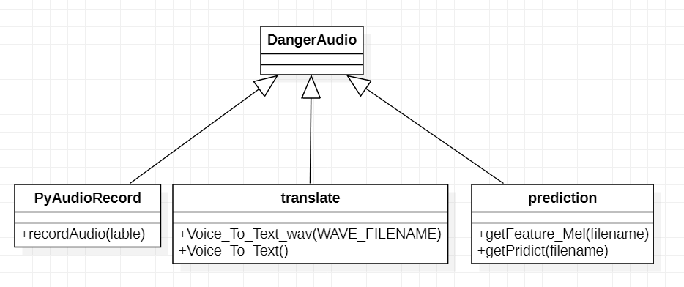
架構

Slide 6
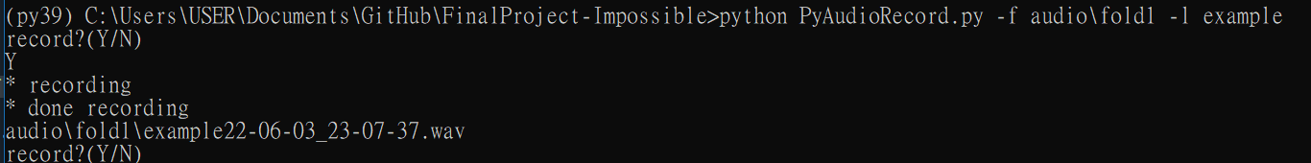

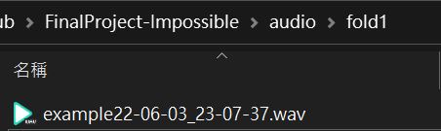

資料庫的蒐集 錄三秒鐘的音檔，並按照指定路徑、標籤存放

Slide 7


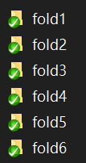
模型的訓練
讀取存放在csv檔裡的資料
模型訓練完生成.h5檔
依照csv檔的資料讀取wave音檔
保留長度大於三秒的資料
用librosa讀取音檔的值，
格式為ndarray(陣列)
按照時間順序求Mel頻譜
最後用轉換好的頻譜用CNN模型訓練

Slide 8
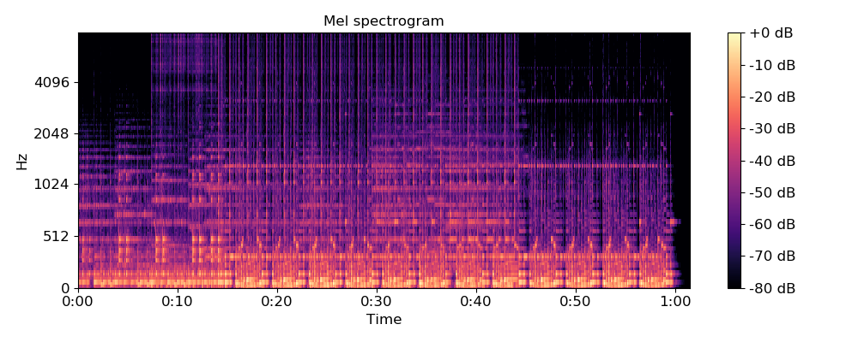
Mel頻譜圖

Slide 9


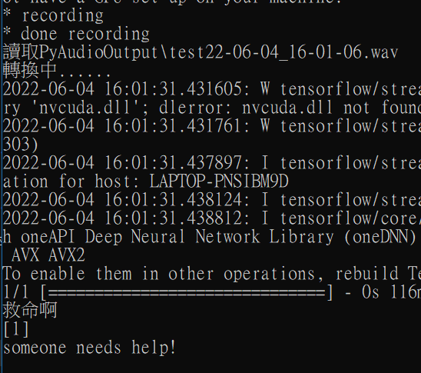


實際測試
讀取模型
錄製聲音
語音轉文字
產生判斷結果
模型預測
資料處理

Slide 10
讀取模型
錄製三秒鐘的wav音檔
錄製聲音
讀取音檔的值為陣列
資料處理
按照時間順序求Mel頻譜
模型預測
將轉換好的頻譜用CNN模型訓練
產生判斷結果

